Slide 1
C語言
期末報告
吳國田
平星皓
喻楚喬

Slide 2
設計概念
因為淡水開了新的電影院(淡海影城)，所以我們想寫一個關於電影院，又有和學到相關的程式，我們分別寫出座位表，和關於客人飲食的程式，以便櫃台紀錄，和網路查詢。

Slide 3
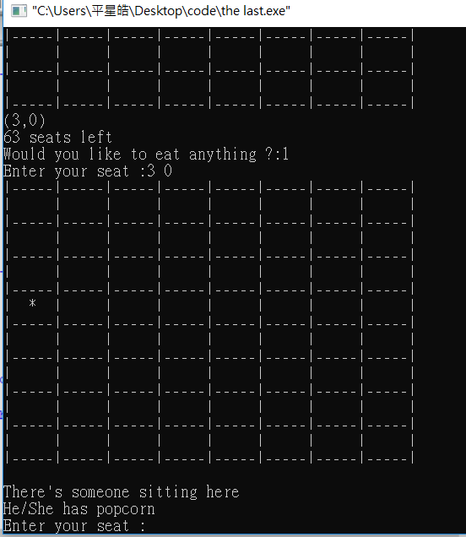
功能
輸入就是座位的直行、橫行，還有他是否有吃爆米花。
右列就是我們程式的輸出範例

Slide 4
當中遇到的瓶頸
其中我們在座位有人時，還有食物的程式碼卡了很久，因為自己對於程式了解的不足，但是在多次錯誤中學習我們學到了如何去應對每一種問題，也謝謝老師給我們機會做這次的期末報告，我們是有從中學習到東西的，團隊的分工合作和溝通，是其中相當重要的。

